Slide 1
Fatec
SQL – Comandos DML e DTL

Slide 2
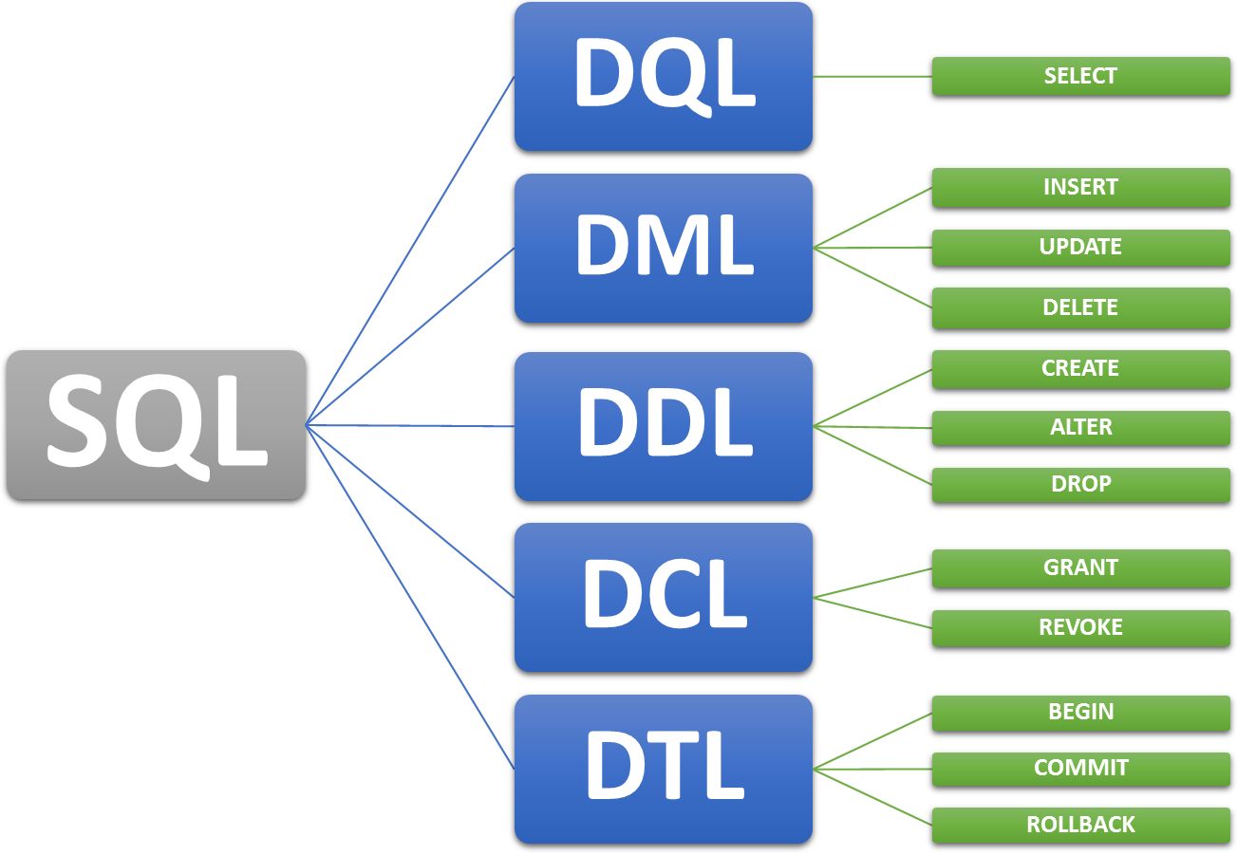
Tipos de Comandos

Slide 3
SQL DQL - Linguagem de consulta de Dados
O comando de consulta tem como objetivo minerar os dados com parâmetros objetivando a informação, podemos fazer consultar relacionando tabelas (Intersecção e união)

Slide 4
SQL DQL - Comando Select
O comando de consulta e composto da seguinte forma:
Sintaxe:
<SELECT CAMPO1,CAMPO2,...>
<FROM TABELA1,TABELA2,...>
[WHERE <CONDIÇÕES>]
Aonde:
<SELECT> Lista dos campos a serem listados.
<FROM> Lista de tabelas consultadas.
[WHERE] Lista de condições da consulta.

Slide 5
SQL DQL - Comando Select
Exemplo:
Select nome,email from cliente where codigo=12
Obs: Seleciona os campos(nome e email), quando o codigo=12 ou
Select * from cliente where codigo=12
Obs: (*) Seleciona todos os campos, quando o codigo=12

Slide 6
SQL DQL - Comando Select
Select produto.codigo,fornecedor.nome from produto, fornecedor where produto.fornecedor = fornecedor.fornecedor
Obs: Neste exemplo estamos usando duas tabelas, precisamos identificar a tabela a qual campo pertence (produto.codigo).

Slide 7
SQL DQL - Alias
Podemos dar apelidos as tabelas e as colunas para deixar o comando mais simples.
Sintaxe:
Alias para campos
<Campo>[as <Alias>]
Aonde:
[as <Alias>] nome do apelido.
e/ou
Alias para tabelas
<tabela><Alias>
Aonde:
<Alias> nome do apelido da tabela.

Slide 8
SQL DQL - Alias
Exemplo:
Select t1.codigo as c1,t2.nome as c2 from produto t1, fornecedor t2 where t1.fornecedor = t2.fornecedor

Slide 9
SQL DQL - Condição
O bloco de condição permite utilizar condições lógicas para fazer o relacionamento entre campos e valores.
Para realizar estas operações nos utilizamos os operadores lógicos e relacionais
Operadores Lógicos
Operador Descrição
= Igualdade
<> Diferente
> Maior
< Menor
>= Maior igual
<= Menor igual

Slide 10
SQL DQL - Condição
Exemplo:
Select * from tb_cliente where idade >= 18
Ou
Select * from tb_cliente where codigo=123

Slide 11
SQL DQL - Condição
Operadores Relacionais
Quando tivermos mais de uma condição lógica em um comando SQL, precisaremos utilizar os operadores relacionais para compor a expressão:
Operador Descrição
AND E – Quando as duas condições forem verdadeiras
OR OU – Quando uma das condições for verdadeira
NOT Não – Inverte uma condição

Slide 12
SQL DQL - Condição
Exemplo:
Select * from tb_cliente where idade >= 18 and cidade=’cotia’
Ou
Select * from tb_cliente where codigo=123 or Codigo=567
Ou
Select * from tb_cliente where not codigo=123

Slide 13
SQL DQL - Ordenação
Para ordenar o resultado de uma consulta utilizamos a clausula order by:
Sintaxe:
<SELECT CAMPO1,CAMPO2,...>
<FROM TABELA1,TABELA2,...>
[ORDER BY <CAMPO,...>[DESC]]
Aonde:
<CAMPO,...> Lista dos campos que ordenaram a consulta.
[DESC] Por padrão a ordenação e crescente, mas com o parâmetro DESC a ordenação ficara decrescente.

Slide 14
SQL DQL - Ordenação
Exemplo:
Select nome,email from cliente where idade>=18 order by name
ou
Select nome,email from cliente where idade>=18 order by idade desc

Slide 15
SQL DQL - Agrupamento e sumarizações
Por muitas vezes em uma consulta a informação requisitada e a composição e a sumarização de registros. Através do agrupamento podemos obter totais, medias, menores valores e maiores valores de um conjunto de dados.

Slide 16
SQL DQL - Agrupamento e sumarizações
Agrupando dados
Para agrupar dados utilizamos o comando GROUP BY este comando agrupo um conjunto de dados com uma determinada característica.
Sintaxe:
<GROUP BY><TABELA>[WHERE <CONDICAO>]
Exemplo:
Select filial,count(codigo) from pedido Group by filial

Slide 17
SQL DQL - Comandos de sumarização
Count
O comando count conta a ocorrência de um campos dentro de um agrupamento.
Sintaxe:
COUNT(<CAMPO>)
Exemplo:
Select filial,count(codigo) from pedido Group by vendedor

Slide 18
SQL DQL - Comandos de sumarização
Sum
O comando SUM soma todas as ocorrências de um campos dentro de um agrupamento.
Sintaxe:
SUM(<CAMPO>)
Exemplo:
Select filial,SUM(VALOR) from pedido Group by filial

Slide 19
SQL DQL - Comandos de sumarização
Max
O comando MAX traz a maior ocorrência de um valor de campo dentro de um agrupamento.
Sintaxe:
MAX(<CAMPO>)
Exemplo:
Select filial,MAX(VALOR) from pedido Group by filial

Slide 20
SQL DQL - Comandos de sumarização
Min
O comando MIN traz a menor ocorrência de um valor de campo dentro de um agrupamento.
Sintaxe:
MIN(<CAMPO>)
Exemplo:
Select filial,MIN(VALOR) from pedido Group by filial

Slide 21
SQL DQL - Comandos de sumarização
Average
O comando AVERAGE realiza a media de um valor de campo dentro de um agrupamento.
Sintaxe:
MAX(<CAMPO>)
Exemplo:
Select filial, AVERAGEMAXSUM(VALOR) from pedido Group by filial

